Slide 1
Xây dựng hệ thống Nhận diện và Điểm danh khuôn mặt bằnng Python
Students : Nguyen Ngoc Quang 18IT5
Nguyen Trong Tam 18IT5
Instructor : Ts. Nguyen Si Thin

Slide 2
Nội Dung
Giới thiệu tổng quan đề tài
Các thuật toán áp dụng
Phân tích thiết kế hệ thống
Kết quả và hướng phát triển

Slide 3
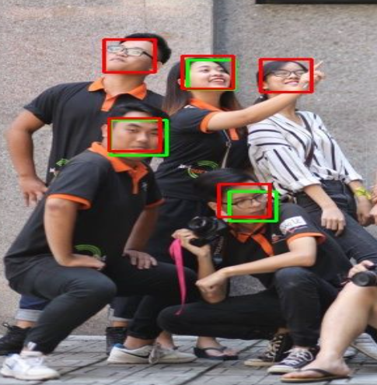
Giới thiệu tổng quan đề tài
Hệ thống nhận dạng khuôn mặt là kỹ thuật nhằm xác định người từ một hình ảnh hoặc khung hình trong video
Được áp dụng phổ biến trong các hệ thống an ninh
Hệ thống của chúng em giải quyết vấn đề điểm danh sinh viên bằng cách nhận diện khuôn mặt

Slide 4

Giới thiệu tổng quan đề tài
Quy trình nhận diện khuôn mặt:
Bước 1: Chuẩn bị dữ liệu khuôn mặt
Bước 2: Đào tạo trình nhận dạng khuôn mặt
Bước 3: Nhận dạng khuôn mặt

Slide 5
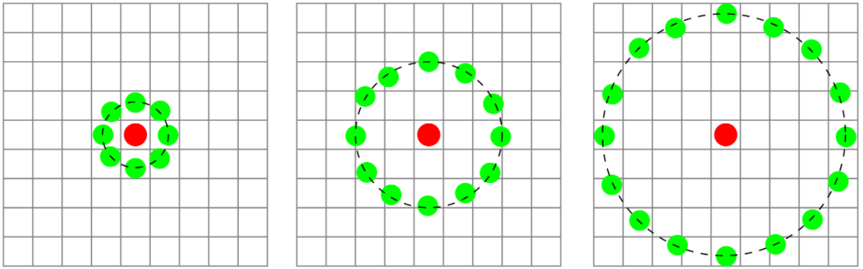
Các thuật toán áp dụng
Local Binary Patterns: được rút trích sẽ tiếp tục được tiến hành chọn lọc (feature selection) thu gọn thành vector đặc trưng.

Slide 6
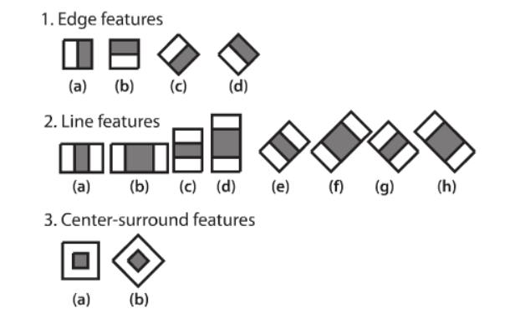
Các thuật toán áp dụng
Bộ phân loại Haar:
- Sử dụng các đặc trưng loại Haar và sau đó sử dụng thật nhiều đặc trưng đó qua nhiều lượt (cascade) để tạo thành một cỗ máy nhận diện hoàn chỉnh

Slide 7
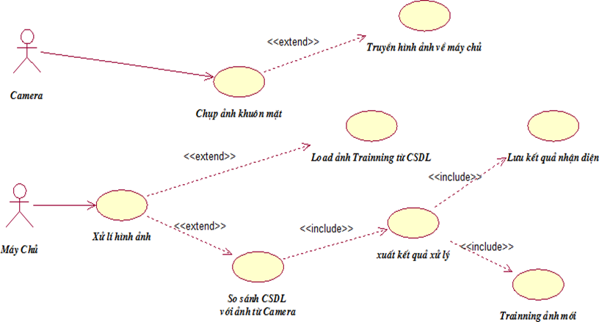
Phân tích thiết kế hệ thống
Sơ đồ usecase

Slide 8
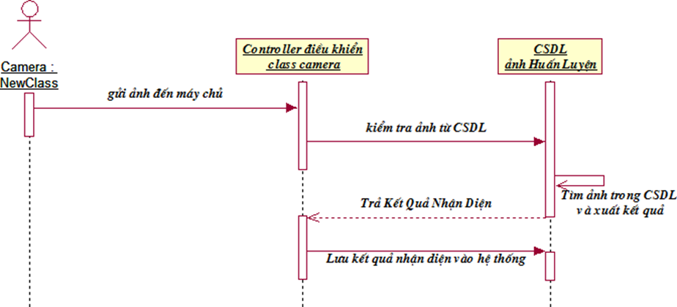
Phân tích thiết kế hệ thống
Sơ đồ hoạt động nhận diện

Slide 9
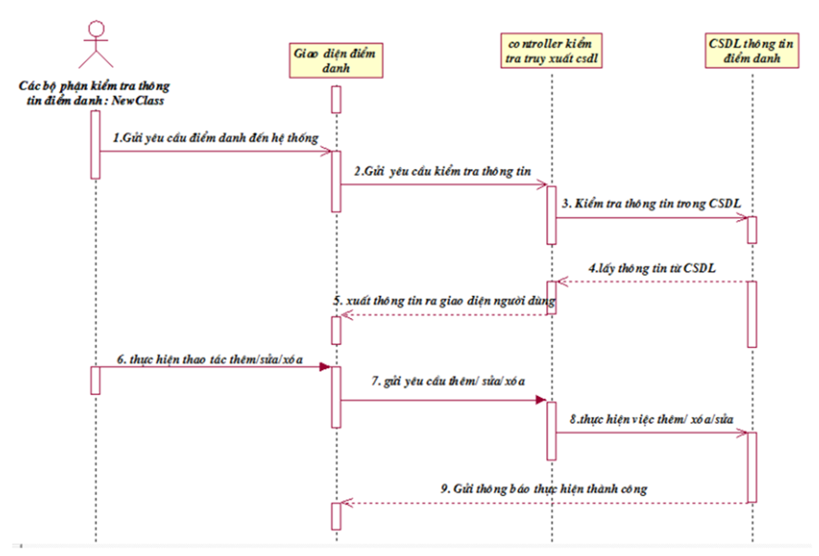
Phân tích thiết kế hệ thống
Sợ đồ hoạt động điểm danh

Slide 10
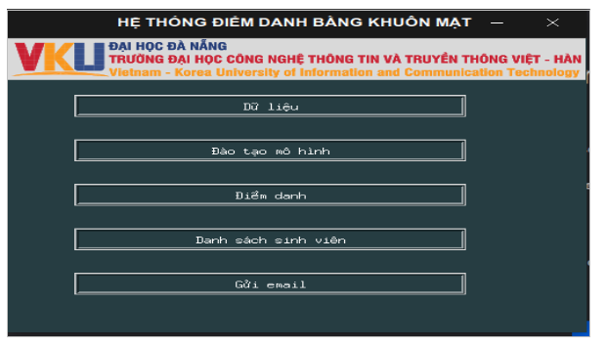
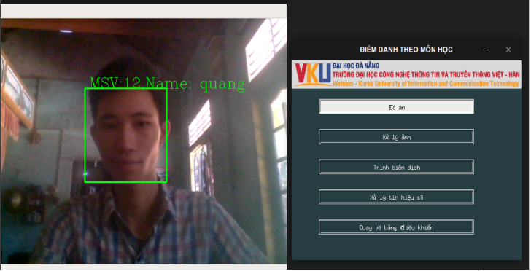
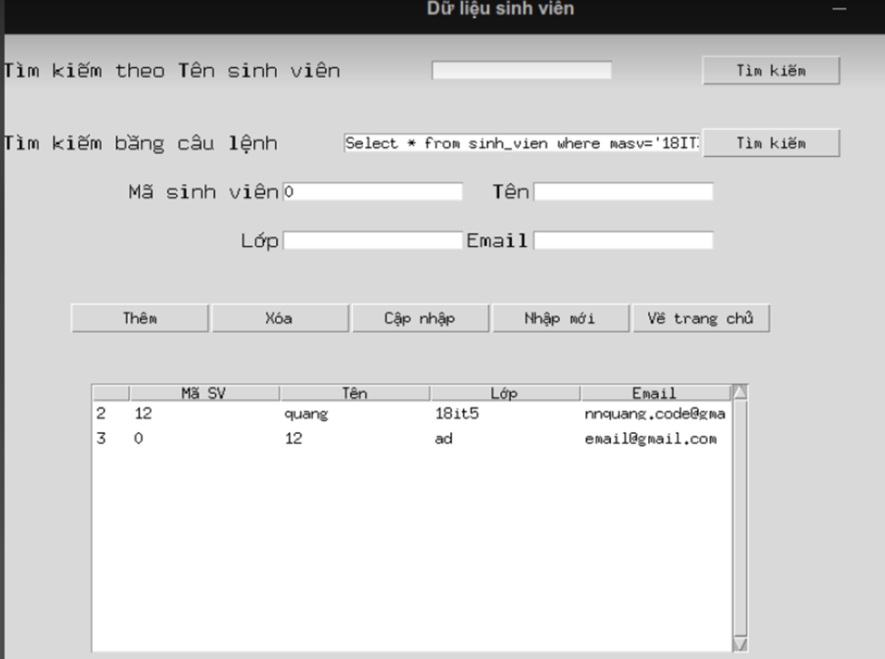
Kết quả và hướng phát triển
Kết quả: - Nhận diện được khuôn mặt
Xác định danh tính
Tìm kiếm
Gữi Email

Slide 11
Kết quả và hướng phát triển
Hướng phát triển:
Cải thiện thuật toán để việc nhận diện được nhanh hơn
Cải thiện góc nhìn để camera bắt được đầy đủ góc khía cạnh khuôn mặt
Phát triển thêm nhiều chức năng hơn như điểm danh dựa trên nhận diện
khuôn mặt, dự đoán tuổi, dự đoán giới tính.

Slide 12


